Slide 1
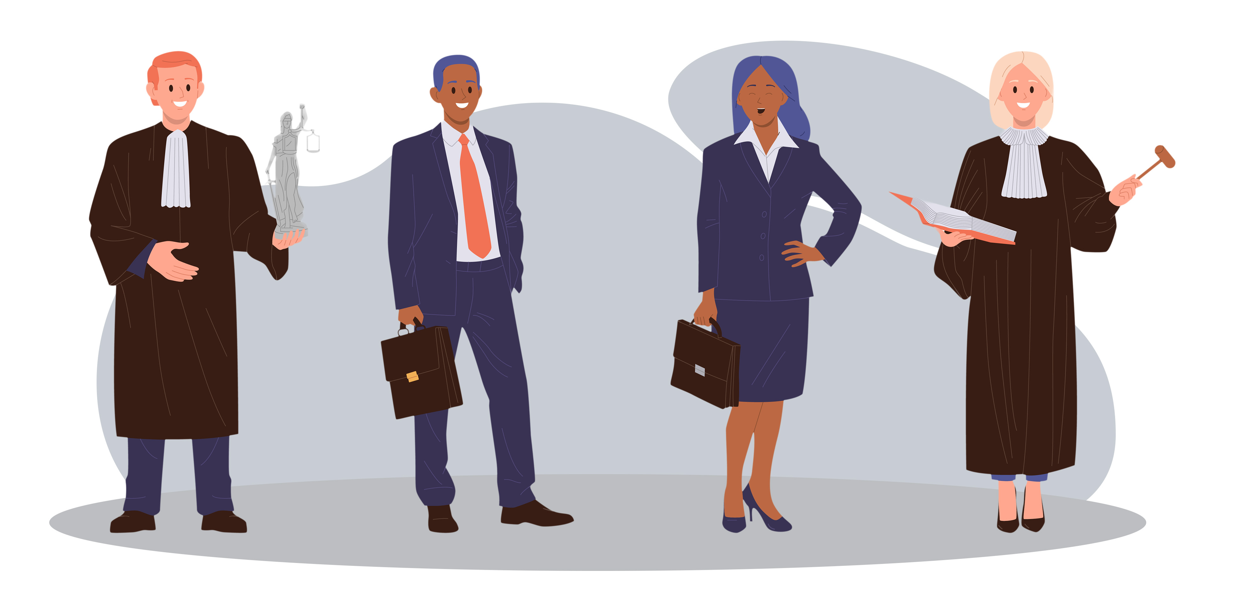
Procès criminel : rôles et étapes
Notes:
NOTES À LA PERSONNE ENSEIGNANTE
Le matériel contenu dans cette trousse pédagogique est la propriété exclusive d’Éducaloi. Les enseignantes et enseignants du Québec peuvent l’utiliser à des fins non commerciales seulement.
Aucune information contenue dans cette trousse ne peut être considérée comme un avis juridique.
Éducaloi attache une importance particulière à la fiabilité de l’information juridique. Afin que l’information juridique contenue dans cette trousse reste fiable, les documents doivent être utilisés dans leur format original, sans modification.
Le droit est un domaine en constante évolution. Ce document est à jour au mois d’août 2024.

Slide 2
Introduction au droit
Droit civil
Droit criminel
Le fardeau de la preuve
Notes:
NOTES À LA PERSONNE ENSEIGNANTE : POUR ALLER PLUS LOIN
ARTICLES D'ÉDUCALOI
• Différences entre un procès civil et un procès criminel : www.educaloi.qc.ca/capsules/differences-entre-un-proces-civil-et-un-proces-criminel
• Droits de l’accusé pendant un procès criminel : www.educaloi.qc.ca/capsules/droits-de-laccuse-pendant-un-proces-criminel
VIDÉOS
Introduction au droit canadien et québécois : www.youtube.com/watch?v=B99UZt6XJ7I&t=4s
Différences entre un procès civil et un procès criminel : www.educaloi.qc.ca/publications/difference-proces-criminel-civil/
Le fardeau de la preuve en droit : www.educaloi.qc.ca/publications/le-fardeau-de-preuve-en-droit/

Slide 3
Qu’est ce qu’un procès?
Le procès est une étape dans la procédure engagée devant un tribunal pour régler un conflit.
Durant le procès, chaque partie présente ses arguments et ses preuves.
Notes:
NOTES À LA PERSONNE ENSEIGNANTE
Cette trousse présente ce qu’est un procès criminel. Cependant, il est important d’expliquer qu’il existe différentes sortes de procès selon le domaine de droit qui s’applique.
Poser la question aux élèves et noter leurs réponses au tableau.
INFORMATIONS À TRANSMETTRE AUX ÉLÈVES
Reprendre les différentes notions que les élèves ont soulevées et qui s’arriment avec l’une des définitions ci-dessous.
Étape dans la procédure engagée devant un tribunal pour régler un conflit. Durant le procès, chaque partie présente ses arguments et ses preuves.
Mode de justice publique dans lequel un tribunal est saisi d'un litige ou d'une affaire opposant des parties et est appelé à l'examiner et, par sa décision, à rendre justice.
Plus simplement, il s’agit de l’étape d’amener un conflit opposant au moins 2 parties devant un ou une juge afin qu’il ou elle tranche (prenne une décision) et règle le conflit. Pour régler un conflit, le tribunal va entendre les arguments des parties, examiner les preuves présentées et se fier aux lois, aux règlements, à la jurisprudence (l’ensemble des décisions des tribunaux) et à la doctrine (interprétations des lois, règlement et de la jurisprudence par des professionnelles et professionnels du droit).
On peut distinguer les différents types de procès selon le droit impliqué et les tribunaux impliqués. Les types procès les plus connus et les plus courants auxquels nous sommes le plus exposés en tant que citoyenne et citoyen sont les procès en droit civil et en droit criminel.
Les différences entre le droit civil et le droit criminel sont abordées dans la prochaine diapositive.
INFORMATIONS COMPLÉMENTAIRES
Exemples d’autres types de procès :
Procès en droit constitutionnel
Audience en matière d’immigration (devant un tribunal administratif spécialisé appelé la Commission de l’immigration et du statut de réfugié du Canada)
Sources :
https://vitrinelinguistique.oqlf.gouv.qc.ca/fiche-gdt/fiche/26550694/proces

Slide 4
Le droit civil
Au Canada, il existe plusieurs domaines de droit.
En voici deux qui sont très importants :
Le droit criminel
Le droit civil est la responsabilité du gouvernement provincial.
Le droit criminel est la responsabilité du gouvernement fédéral.
Notes:
NOTES À LA PERSONNE ENSEIGNANTE
Cette trousse porte sur le droit criminel. Cependant, il est important de soulever les différences entre le droit civil et le droit criminel.
INFORMATIONS À TRANSMETTRE AUX ÉLÈVES
Les gouvernements fédéral et provincial peuvent créer des lois. Mais la Constitution a attribué à chacun de ces gouvernements le pouvoir de faire des lois dans certains domaines précis. C’est notamment le cas du droit criminel et du droit civil.
Le droit criminel est donc le même dans toutes les provinces du Canada. Par contre, ce n’est pas le cas du droit civil. Celui-ci est différent au Québec.
Bien que le droit civil et le droit criminel soient les deux domaines de droit les plus connus, on en compte beaucoup plus. Par exemple : Le droit constitutionnel, le droit administratif, le droit des affaires, etc.
Sources :
Loi constitutionnelle de 1867 (R-U), 30 &31 Vict, c 3, aux art 91(2), 92(13), reproduit dans LRC 1985, annexe II, n 5.

Slide 5
Le droit civil
Quoi? Règles qui encadrent les rapports entre :​
Les personnes physiques ou morales, ou​
Les personnes et les biens.​
Des règles, mais où? Principalement dans le Code civil du Québec.​
​Qui poursuit qui? Une personne ou entreprise poursuit une autre personne ou entreprise.
Notes:
NOTES À LA PERSONNE ENSEIGNANTE
Les élèves doivent compléter la question #1 à la page 4 du Cahier de l’élève.
INFORMATIONS À TRANSMETTRE AUX ÉLÈVES
Il y a tellement de situations qui relèvent du droit civil qu’il est difficile d’en faire le tour en seulement quelques exemples, mais en voici quelques-uns :
le droit de la famille;
les successions;
les contrats;
les troubles de voisinages;
etc.
En droit civil, ce sont des personnes dites « privées » qui se poursuivent. Il peut s'agir de personnes physiques ou morales (entreprises). Dans certains cas, une personne pourrait même poursuivre un organisme gouvernemental.
Il s’agit d’un droit inspiré du droit français. Le droit civil est, au Canada, utilisé uniquement au Québec. Dans les autres provinces et territoires canadiens, le droit civil ne s'applique pas. C’est plutôt la common law, inspiré du droit britannique, qui s’applique aux « affaires privées ».
Contrairement au droit criminel, l’objectif premier n’est pas de punir et de dénoncer un comportement répréhensible (infraction), mais plutôt de réparer une faute commise ou d’indemniser la victime pour le dommage qu’elle a subi.
SOURCES
Acte de Québec, 1774, sous George III, c. 83, Royaume-Uni, art. 8.
Code civil du Québec, RLRQ, c. C-1991, disposition préliminaire.
Hubert REID, Dictionnaire de droit québécois et canadien, 5e éd., Wilson & Lafleur, 2015, sub verbo “Droit civil”, consulté le 12 mai 2016 (CAIJ).
Émond, André, Introduction au droit canadien, 2e éd, Montréal, Wilson & Lafleur, 2016, aux pp 82 - 93.
Loi constitutionnelle de 1867 (R-U), 30 &31 Vict, c 3, art 92(13), reproduit dans LRC 1985, annexe II, n 5.

Slide 6
Les principes du droit criminel
Notes:
NOTES AU PERSONNEL ENSEIGNANT
Visionner cette vidéo avec les élèves. L’essentiel de celle-ci est résumé à la diapositive suivante.

Slide 7
Le droit criminel
Quoi? Règles encadrant des comportements nuisibles
Des règles, mais où? Principalement dans le Code criminel.​
​Qui poursuit qui? L’État poursuit la personne accusée.
Procès criminel
Notes:
NOTES À LA PERSONNE ENSEIGNANTE
Les élèves doivent compléter la question #1 à la page 4 du Cahier de l’élève.
INFORMATIONS À TRANSMETTRE AUX ÉLÈVES
Le droit criminel tire ses origines du droit britannique. Il est le même partout au Canada.
Le droit criminel vise à protéger le grand public de plusieurs comportements nuisibles et à assurer le maintien des valeurs reconnues par la société. Par exemple, on interdit le vol, le trafic de drogues, les menaces et le meurtre.
Les règles se trouvent principalement dans le Code criminel, mais également dans d’autres lois comme la Loi réglementant certaines drogues et autres substances, la Loi sur les armes à feu, etc. Ces mêmes lois prévoient également les conséquences, ou les sanctions, qui sont associées aux différents comportements interdits.
Dans un procès criminel, il y a deux « rôles » clés : l’État, et la personne accusée d’avoir commis une infraction. Dans un procès criminel, c’est l’État qui poursuit la personne accusée. L’État est représenté par son avocate ou son avocat, un fonctionnaire que l’on appelle « procureure ou procureur aux poursuites criminelles et pénales » (aussi connu sous le nom de « procureure ou procureur de la Couronne » ou de « la Poursuite »).
LE RÔLE DE L'ÉTAT DANS LES PROCÈS CRIMINELS :
Dans un procès criminel, la victime peut être appelée à participer, mais comme témoin seulement.
Les policières et les policiers qui sont intervenus sur le lieu du crime ou qui ont interrogé des témoins ou la personne suspectée elle-même peuvent également être appelés à témoigner en tant que témoins.
C'est L'État, représenté par la procureure ou le procureur aux poursuites criminelles et pénales, qui poursuit les personnes accusées en matière de droit criminel.
Comme le roi Charles III est officiellement le chef de l’État canadien, les cas au criminel sont nommés ainsi : R. c. Quiconque, le R signifiant Roi, et le c. signifiant contre.
Attention! Ce n'est donc pas la victime d’une infraction ou sa famille qui poursuit la personne accusée, mais bien la procureure ou le procureur aux poursuites criminelles et pénales, c’est-à-dire l’État. D’ailleurs, quand une personne commet une infraction criminelle, il n’y a pas toujours une victime directe à proprement parler. Par exemple, en matière de possession de drogues illégales.
La loi n’est pas secrète! N’importe qui peut lire ou consulter le Code criminel en ligne : https://laws-lois.justice.gc.ca/fra/lois/C-46
SOURCES
Acte de Québec, 1774, sous George III, c. 83, Royaume-Uni, art. 11.
Code criminel, L.R.C. 1985, c. C-46, art. 8(2), 229 et 322.
Loi réglementant certaines drogues et autres substances, , L.C. 1996, c. 19, art. 4 (1).
Loi sur le directeur des poursuites criminelles et pénales, RLRQ, c. D-9.1.1, art. 1 et 13(1).
Hubert REID, Dictionnaire de droit québécois et canadien, 5e éd., Wilson & Lafleur, 2015, sub verbo “Droit criminel”, consulté le 12 mai 2016 (CAIJ).
Lahiton, Damien et Nicholas Léger-Riopel, « Droit pénal général : jurisprudence, notes et commentaires » CHAPITRE 1 - Fondements, caractéristiques et domaines du droit criminel et pénal, Montréal, Wilson & Lafleur, 2020.

Slide 8
Le fardeau de la preuve
C’est le degré de preuve exigé pour convaincre la juge, le juge ou le jury.
Droit civil
La personne qui poursuit doit convaincre la ou le juge que sa version est plus probable qu’improbable.
50% +1
Droit criminel
La procureure ou le procureur de la Couronne doit convaincre la ou le juge ou le jury que la personne accusée est coupable hors de tout doute raisonnable.
Le fardeau est donc plus léger en droit civil qu’en droit criminel.
Notes:
NOTES À LA PERSONNE ENSEIGNANTE
Les élèves doivent compléter les questions #2 à 4 à la page 6 du Cahier de l’élève.
INFORMATIONS À TRANSMETTRE AUX ÉLÈVES
En droit civil, le fardeau de la preuve peut être représenté par la balance à deux plateaux (balance des probabilités) : c’est le côté le plus lourd (le plus convaincant) qui l’emporte.
Un même événement peut donner lieu à une poursuite civile et à une poursuite criminelle.
Exemple : Si une préposée ou un préposé maltraite une personne âgée dans un centre d’hébergement, l’État pourrait accuser la préposée ou le préposé de l’infraction de voies de fait (infraction criminelle). La personne âgée (ou sa famille) pourrait également la ou le poursuivre dans un procès civil, pour qu’elle ou il la dédommage financièrement pour les inconvénients qu’elle a subis.
Attention! Puisque le fardeau est plus lourd en droit criminel, cela veut dire qu’il est possible qu’une personne puisse être déclarée responsable au civil et non coupable au criminel pour un même comportement.
SOURCES
Code civil du Québec, art. 2803 et 2804.
Code criminel, L.R.C. 1985, c. C-46, art. 6(1).

Slide 9
En droit criminel
La culpabilité hors de tout doute raisonnable
La juge, le juge ou le jury qui a un doute raisonnable doit acquitter la personne accusée.​
Cela découle du principe de la présomption d’innocence.​
Comme une personne accusée est présumée innocente, la balance de la justice lui donne un avantage… c’est à la procureure ou au procureur de prouver la culpabilité de la personne accusée. Le fardeau de la preuve lui revient!
La personne accusée n’est pas obligée de témoigner! C’est ce que l’on appelle le droit au silence.
Notes:
NOTES À LA PERSONNE ENSEIGNANTE
Les élèves doivent compléter les questions #2 à 4 à la page 6 du Cahier de l’élève.
INFORMATIONS À TRANSMETTRE AUX ÉLÈVES
Si la preuve présentée par la Poursuite n’est pas suffisante ou si la personne accusée soulève un doute raisonnable, celle-ci doit obligatoirement être déclarée non coupable.
Le fardeau de la preuve, soit le fameux « hors de tout doute raisonnable », découle du principe de la présomption d’innocence. Cette présomption est le droit de toute personne accusée d’être considérée innocente jusqu’à preuve du contraire.
Ce droit est protégé par le Code criminel, la Charte canadienne des droits et libertés et la Charte des droits et libertés de la personne (Québec).
Le but est d’éviter que des personnes innocentes soient déclarées coupables par erreur. C’est pourquoi il s’agit d’un principe extrêmement important en droit canadien.
LE DROIT AU SILENCE :
La Charte canadienne des droits et libertés prévoit que : "Toute personne inculpée a le droit de ne pas être contrainte de témoigner contre elle-même dans toute poursuite intentée contre elle pour l’infraction qu’on lui reproche. »
Cependant, si la personne accusée accepte de témoigner lors de son procès, elle ne peut pas ensuite invoquer son droit au silence lors de la même procédure. Autrement dit, la personne accepte de témoigner pour sa défense mais également d’être contre-interrogée par l’avocate ou l’avocat de la poursuite!
SOURCES
Loi constitutionnelle de 1982, 1982, ch. 11 (R.U.), Annexe B, art. 2(b) et 11d).
Charte des droits et libertés de la personne, LRQ, c. C-12, art. 11c) et 33 .
Code criminel, L.R.C. 1985, c. C-46, art. 6(1).
R. c. Oakes, [1986] 1 RCS 103, par. 2.9
R. c. Lifchus, [1997] 3 R.C.S. 320, par. 39.

Slide 10
Les rôles dans un procès criminel

Slide 11
La procureure ou le procureur aux poursuites criminelles et pénales
Cette avocate ou cet avocat …​
représente l’État,​
poursuit la personne accusée,​
interroge les témoins.
Sa mission est de faire ressortir la vérité.
Sa priorité est que la justice la plus complète soit rendue.
Notes:
NOTES À LA PERSONNE ENSEIGNANTE
Les élèves doivent compléter la question #5 à la page 7 du Cahier de l’élève.
INFORMATIONS À TRANSMETTRE AUX ÉLÈVES​
​
Avant, cette avocate ou cet avocat était connu sous le nom de « procureure ou procureur de la Couronne ». On l’appelle aussi « la Poursuite ».​
Contrairement aux avocates et avocats de la défense, la Poursuite n’a pas de clientes ou de clients à proprement parler. ​
Avant toute chose, la priorité de la Poursuite est que « la justice la plus complète soit rendue ». Cela signifie qu’elle ne cherche pas à gagner le procès à tout prix! Par exemple, si elle découvre pendant le procès une preuve qui innocente la personne accusée, elle doit en informer le tribunal et la Défense, puis abandonner les accusations.​
SOURCES ​
Loi sur le directeur des poursuites criminelles et pénales, art. 13 al. 1 (1) et 25 al. 2.​
Dubois c. La Reine, [1985] 2 R.C.S. 350, par. 10.​
Boucher v. The Queen, [1955] SCR 16, p. 21.​
R. v. Kitaitchik, 2002 CanLII 45000 (ON C.A.), par. 47 : «the truth seeking goal of the criminal trial»​
Erick VANCHESTEIN et Martin VAUCLAIR, « L'éthique et la déontologie en droit criminel », dans Collection de droit 2015-2016, École du Barreau du Québec, vol. 1, Les règles déontologiques, Cowansville, Éditions Yvon Blais, p. 182.​
Site Web : Association des procureurs aux poursuites criminelles et pénales, consulté le 13 mai 2016 : www.appcp.ca/index.php/association. ​

Slide 12
L’avocate ou l’avocat de la défense
Cette avocate ou cet avocat …​
représente la personne accusée,
interroge les témoins​.
Toutes et tous ont droit à une avocate ou un avocat et à un procès juste et équitable, même s’il ou elle plaide coupable.
Notes:
NOTES À LA PERSONNE ENSEIGNANTE
Les élèves doivent compléter la question #5 à la page X du Cahier de l’élève.
INFORMATIONS À TRANSMETTRE AUX ÉLÈVES
Son rôle est de soulever un doute raisonnable dans l’esprit de la juge, du juge, des jurées ou des jurés.
De plus, même si la personne accusée plaide coupable (déclare être coupable) dès le départ, elle a tout de même droit à un procès juste et équitable. L’avocate ou l’avocat de la défense est donc un « bouclier » qui protège cette personne contre les abus possibles du système judiciaire : violation des droits, erreur des policières et des policiers, peine injuste, etc.
Les gens ont parfois l’impression que les avocates et les avocats de la défense « complotent » avec les personnes accusées et les aident à construire des mensonges pour s’en sortir. C’est faux! Si la personne accusée avoue qu’elle a commis un crime, l’avocate ou l’avocat pourra quand même la représenter. Toutefois, elle ou il n’a pas le droit de mentir devant le tribunal ni d'accepter que la personne accusée mente devant le tribunal. Sinon, l’avocate ou l’avocat pourrait perdre le droit de pratiquer sa profession et être accusée ou accusé d’avoir commis un crime (complicité de parjure).
Les personnes accusées peuvent choisir de se représenter seules, donc il n’est pas obligatoire de mandater une avocate ou un avocat. Cependant, la loi est souvent complexe et une avocate ou un avocat aide grandement la personne accusée à comprendre les nombreuses lois, ainsi que les procédures entourant son procès.
Poser la question suivante aux élèves : Vrai ou Faux? Le travail de l’avocate ou de l’avocat de la défense se termine lorsque la personne accusée a plaidé coupable ou a été déclarée coupable.
Réponse : FAUX. Elle ou il doit aider cette personne à obtenir une peine « appropriée », c’est-à-dire adaptée à l’infraction, aux circonstances, à la situation de la personne accusée et semblable aux peines imposées à d’autres personnes dans des cas similaires.
SOURCES
Charte canadienne des droits et libertés, art. 7 et 10 (b).
Charte des droits et libertés de la personne, art. 29.
Code criminel, art. 131, 718 à 718.2.
Code de déontologie des avocats, RLRQ, c. B-1, r.3, art. 14 et 116.
Code des professions, RLRQ, c. C-26, art. 156.
R. c. Legato, 2002 CanLII 41296 (QC CA), par. 88.
Erick VANCHESTEIN et Martin VAUCLAIR, « L'éthique et la déontologie en droit criminel », dans Collection de droit 2015-2016, École du Barreau du Québec, vol. 1, Les règles déontologiques, Cowansville, Éditions Yvon Blais, p. 161.

Slide 13
La personne accusée
est soupçonnée d’avoir commis une infraction. ​
est innocente jusqu’à preuve du contraire.
Notes:
NOTES À LA PERSONNE ENSEIGNANTE
Les élèves doivent compléter la question #5 à la page X du Cahier de l’élève.
INFORMATIONS À TRANSMETTRE AUX ÉLÈVES
Toute personne accusée a droit à un procès juste et équitable.
En raison de la présomption d’innocence, c’est la Poursuite qui doit prouver la culpabilité de la personne accusée.
La personne accusée peut être appelée à témoigner afin de donner sa version des faits.
Elle a plusieurs droits pendant son procès criminel. Par exemple, elle a le droit de garder le silence et le droit à l’assistance d’une personne interprète pour comprendre tout ce qui se passe pendant le procès.
SOURCES
Charte canadienne des droits et libertés, art. 7, 11 et 14.
Code criminel, art. 530.
Dubois c. La Reine, [1985] 2 R.C.S. 350, par. 10.
Hubert REID, Dictionnaire de droit québécois et canadien, sub verbo “Accusé”.
Loi sur la preuve au Canada, LRC (1985), c. C-5, art 4(1).

Slide 14
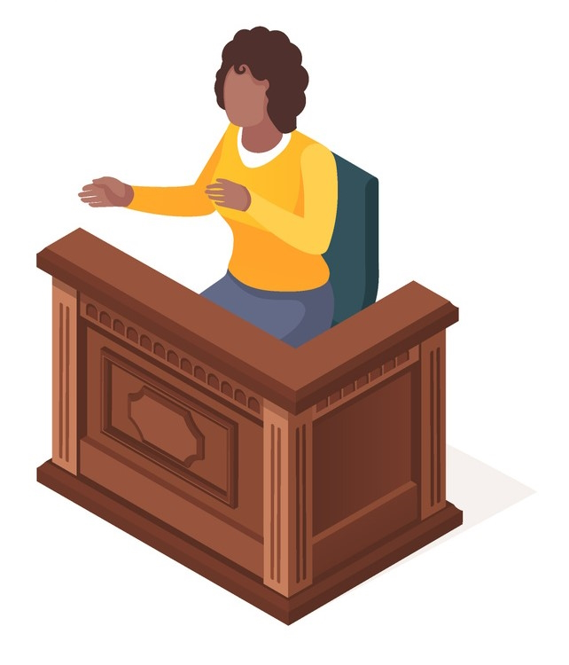
Le témoin « ordinaire »
connait certains faits relatifs à l’infraction.
doit promettre de dire la vérité (prêter serment ou faire une affirmation solennelle).
Attention! Le témoin rapporte seulement des faits qu’il ou elle a ​personnellement perçu. S’il ou elle rapporte ce que d’autres ont vu ou entendu, son témoignage sera considéré comme un ouï-dire et il sera rejeté.​
​
Le témoin ne peut pas donner son opinion, sauf exception.
Notes:
NOTES À LA PERSONNE ENSEIGNANTE
Les élèves doivent compléter la question #5 à la page X du Cahier de l’élève.
INFORMATIONS À TRANSMETTRE AUX ÉLÈVES
Le témoin est invité à venir témoigner devant le tribunal par les avocates ou les avocats de la poursuite ou de la défense, parce qu’il ou elle connait certains faits.
Dans la plupart des cas, la victime est un témoin. Elle rapporte ce qu’elle a vécu et ce qu’elle a vu.
Le témoin peut, à son choix, prêter serment sur un texte religieux (ex. : Bible, Coran, etc.) ou affirmer solennellement qu’il ou elle dira la vérité, toute la vérité et rien que la vérité.
Attention! Le témoin doit raconter seulement les faits dont il ou elle a personnellement eu connaissance, c’est-à-dire perçus directement par ses sens : vue, ouïe, etc. S’il ou elle n’en a pas eu directement connaissance, cela constitue du « ouï-dire » et le témoignage ne sera en principe pas accepté comme preuve. Exemple de ouï-dire : « Je sais que X a volé une voiture, car Y me l’a dit. »
Dans certains cas seulement, le témoin peut exceptionnellement donner son opinion. Par exemple, il ou elle peut donner son avis sur l’âge, l’état d’ébriété, la vitesse d’une voiture, etc.
SOURCES
Loi sur la preuve du Canada, LRC 1985, c. C-5, art. 14 et 15.
R. c. N.S., 2012 CSC 72, par. 53
Nicolas BELLEMARE, « La preuve pénale », dans Collection de droit 2015-2016, École du Barreau du Québec, vol. 11, Droit pénal: procédure et preuve, Cowansville, Éditions Yvon Blais, p. 128.
Charte Canadienne des droits des victimes, LC 2015, c. 13, art. 13, 14 et 15.

Slide 15
Le témoin expert
Ce témoin est experte ou expert dans un domaine que les gens ne connaissent généralement pas.​
Il ou elle peut donner son opinion, c’est pour ça que ce témoin est là!​
Notes:
NOTES À LA PERSONNE ENSEIGNANTE
Les élèves doivent compléter la question #5 à la page X du Cahier de l’élève.
INFORMATIONS À TRANSMETTRE AUX ÉLÈVES
Le témoin expert est invité en raison de ses connaissances scientifiques ou techniques.
Exemples :
Spécialiste en empreintes digitales ou dentaires;
Spécialiste en balistique;
Médecin légiste;
Spécialiste en art, pour évaluer la valeur d’un bien volé;
Psychiatre; par exemple pour expliquer le comportement fréquent de la personne qui souffre du « syndrome de la femme battue ».
Contrairement au témoin « ordinaire », le témoin expert peut donner son opinion sur des faits pertinents en raison de son expertise.
SOURCES
Loi sur la preuve du Canada, art. 7.
Nicolas BELLEMARE, « La preuve pénale », dans Collection de droit 2015-2016, École du Barreau du Québec, vol. 11, Droit pénal: procédure et preuve, Cowansville, Éditions Yvon Blais, p. 141.
Agir à titre de témoin expert, dans Système Judiciaire, Justice Québec.
Delisle c. R., 2013 QCCA 952, par. 13-14, 26-30 et 31. Dans ce procès plusieurs témoins experts ont été utilisés. En 2013, l’appel de l’ex-juge Jacques Delisle à la Cour suprême a été rejeté. Toutefois, en date du 27 mai 2016, M. Delisle a fait appel à la ministre canadienne de la Justice qui peut ordonner un nouveau procès ou renvoyer le dossier devant la Cour d’appel si elle croit à une erreur judiciaire.

Slide 16
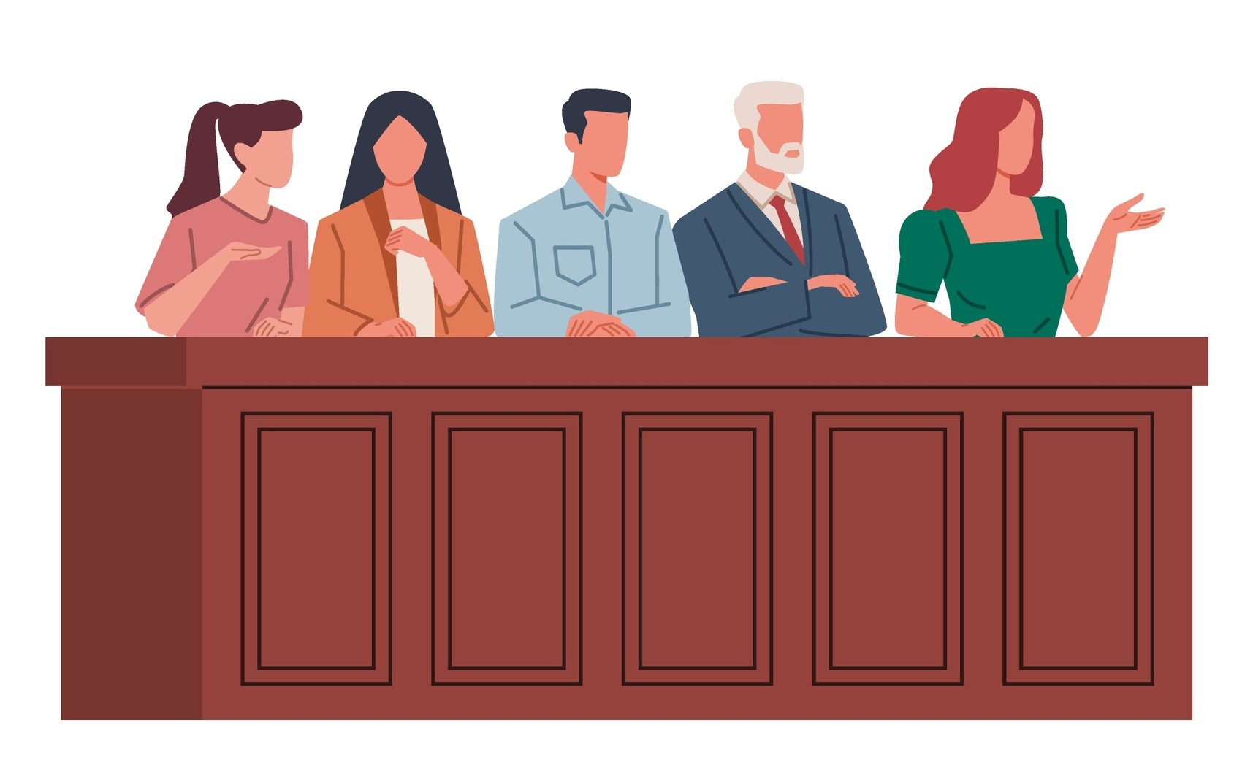
Attention! Ce ne sont pas tous les procès qui se déroulent devant jury!
Le jury
Lorsqu’il y en a un, le jury est composé de 12 personnes citoyennes, tirées au sort parmi la population.​
Une ou un membre d’un jury s’appelle une « jurée » ou un « juré ».​
Leur décision doit être rendue à l’unanimité.
Notes:
NOTES À LA PERSONNE ENSEIGNANTE
Les élèves doivent compléter la question #5 à la page X du Cahier de l’élève.
INFORMATIONS À TRANSMETTRE AUX ÉLÈVES
Pour certaines infractions moins graves (possession de drogue, vol de moins de 5000$, etc.), le procès ne se déroule jamais devant jury. Pour certaines infractions très graves (notamment le meurtre), le procès se déroule devant jury (avec de rares exceptions).
Dans tous les cas qui ne tombent pas dans ces deux catégories (vol de plus de 5000$, agression sexuelle, etc.), c’est à la personne accusée de choisir si elle ou il veut ou non un jury.
Lorsque le procès se déroule devant jury, c’est le jury (et non la ou le juge) qui décide si la personne accusée doit être déclarée coupable ou non coupable (c’est-à-dire qui rendent le « verdict »). La décision doit être prise à l’unanimité. Comme les jurées et jurés ne sont pas spécialistes en droit, elles et ils se réunissent pour prendre leur décision seulement après que la ou le juge leur ait expliqué les notions juridiques nécessaires. La juge ou le juge peut aussi répondre à leurs questions au besoin.
Ce n’est toutefois pas le jury qui choisit la peine à donner. Cette décision revient toujours à la juge ou au juge, et est prise lors d’une étape ultérieure, soit la détermination de la peine.
SÉLECTION DES JURÉES ET DES JURÉS :
Les 12 jurées et jurés sont choisis au hasard, à partir de la liste électorale. Les citoyennes et les citoyens qui pourraient potentiellement être jurées ou jurés reçoivent un avis par la poste (qu’on appelle une « sommation ») les informant qu’ils ou elles devront obligatoirement se présenter au tribunal à une date précise. Parmi toutes les personnes présentes, 12 citoyennes et citoyens sont retenus pour former le jury.
En théorie, toutes les personnes citoyennes de 18 ans et plus inscrites sur la liste électorale peuvent recevoir un avis (une « sommation ») pour agir éventuellement à titre de jurées ou jurés dans un procès criminel. Toutefois, certaines personnes ne peuvent pas faire partie d’un jury. Par exemple, les juges, les personnes députées, les policières et les policiers, les pompières et les pompiers, les avocates et les avocats, les notaires, les coroners, les personnes poursuivies pour un acte criminel ou reconnues coupables d’un tel acte, etc.
Certaines personnes peuvent aussi en être exemptées (ou excusées). Par exemple : les personnes âgées de 65 ans et plus, les personnes en situation de handicap, les personnes qui ont déjà fait partie d’un jury il y a moins de cinq ans, les personnes dont la santé ou la situation familiale ne leur permet pas d’être jurée ou juré, etc.
SOURCES
Loi constitutionnelle de 1982, 1982, ch. 11 (R.U.), Annexe B, art. 11f).
Code criminel, art. 469, 471, 473, 469, 536(2), 553, 631(2.1) et (2.2), 643(1), 647, 653.
Code criminel, art. 716 (« tribunal ») et 720(1).
Loi sur les jurés, RLRQ c J-2, art 3 à 6, 8, 33 et 40.
R. c. Lifchus, [1997] 3 R.C.S. 320, par.22 : exemple de directives au jury – explication de la notion de « hors de tout doute raisonnable ».
Pierre BÉLIVEAU et Martin VAUCLAIR, Traité général de preuve et de procédure pénales, 22e éd., Cowansville, Éditions Yvon Blais, 2015, par. 534 et 1533.
Nicolas BELLEMARE, « La compétence des tribunaux – acte criminel », dans Collection de droit 2015-2016, École du Barreau du Québec, vol. 11, Droit penal : procédure et preuve, Cowansville, Éditions Yvon Blais, p. 31.
Le jury, dans Système judiciaire, Justice Québec.

Slide 17
La ou le juge
s’assure du respect des règles pendant le procès.​
rend le verdict et détermine la peine s’il n’y a pas de jury.​
détermine la peine si le jury rend un verdict de culpabilité.
La ou le juge doit être impartial, c’est-à-dire neutre.
Notes:
NOTES À LA PERSONNE ENSEIGNANTE
Les élèves doivent compléter la question #5 à la page X du Cahier de l’élève.
INFORMATIONS À TRANSMETTRE AUX ÉLÈVES
Pour devenir juge, il faut avoir pratiqué la profession d’avocate, d’avocat ou de notaire pendant au moins 10 ans.
Si le procès se déroule devant jury, la ou le juge leur explique les notions juridiques pertinentes et répond à leurs questions. S’il n’y a pas de jury, c’est la ou le juge qui rend le verdict.
Si la personne accusée est trouvée coupable, c’est toujours la ou le juge qui détermine la peine à lui imposer. En effet, même si le procès se déroule devant jury, le jury a seulement la tâche de déterminer si la personne accusée est coupable ou non de l’infraction (verdict). Le jury n’a pas le pouvoir de lui imposer une peine.
SOURCES
Code criminel, art. 718 et 718.2.
Code de déontologie de la magistrature, RLRQ, c. T-16, r. 1, art. 1.
Loi sur les tribunaux judiciaires, RLRQ, c. T-16, art. 87.
Loi sur les juges, LRC 1985, c. J-1, art. 3a).
Loi sur la Cour suprême, LRC 1985, c. S-26, art. 5.
R. c. Lifchus, [1997] 3 R.C.S. 320, par. 22 : exemple de directives au jury – explication de la notion de « hors de tout doute raisonnable ».
Pierre BÉLIVEAU et Martin VAUCLAIR, Traité général de preuve et de procédure pénal, 22e éd., Cowansville, Éditions Yvon Blais, 2015, par. 537 et 2455.

Slide 18
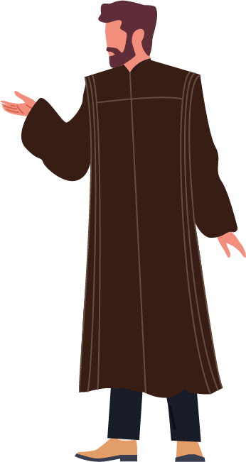
L’huissière-audiencière ou l’huissier-audiencier
est responsable du bon déroulement du procès.​
s’assure du respect du décorum dans la salle d’audience.
Notes:
NOTES À LA PERSONNE ENSEIGNANTE
Les élèves doivent compléter la question #5 à la page X du Cahier de l’élève.
INFORMATIONS À TRANSMETTRE AUX ÉLÈVES
C’est l’huissière-audiencière ou l’huissier-audiencier qui voit à ce que la salle d’audience soit prête avant le début du procès et qui escorte la ou le juge de son bureau à la salle d’audience.
Elle ou il maintient l’ordre dans la salle d’audience. C’est ce qu’on appelle « le décorum ». En effet, il y a des règles strictes à respecter au tribunal, par exemple :
Garder le silence complet;
Ne pas utiliser d’appareils électroniques (cellulaires, ordinateurs, etc.);
Ne pas manger;
Etc.
À l’arrivée de la juge ou du juge, elle ou il prononce la fameuse phrase : « Silence. Veuillez vous lever. La Cour, présidée par l’honorable juge ____ est ouverte » et demande aux personnes présentes de se lever pour l’accueillir.
SOURCES
Commis des services judiciaires, dans Emploi Québec, Ministère de la Justice du Québec.
Règles de procédure de la Cour supérieure du Québec, chambre criminelle (2002), TR/2002-46, art. 5.

Slide 19
La paratechnicienne ou le paratechnicien judiciaire
fait prêter serment aux témoins ou leur demande de faire une affirmation solennelle de dire la vérité.​
prend des notes détaillées sur le déroulement du procès.
Notes:
NOTES À LA PERSONNE ENSEIGNANTE
Les élèves doivent compléter la question #5 à la page X du Cahier de l’élève.
INFORMATIONS À TRANSMETTRE AUX ÉLÈVES
Elle ou il demande aussi aux témoins de prêter serment ou d’affirmer solennellement qu’ils ou elles diront la vérité : « Affirmez-vous solennellement de dire la vérité, toute la vérité, rien que la vérité? »
Elle ou il note de façon détaillée le déroulement des différentes étapes du procès.
SOURCES
Règlement de la Cour du Québec, RLRQ c C-25.01, r 9, art. 15, 30, 34, 37.
Code de procédure civile, RLRQ c C-25.01, art. 24, 277.

Slide 20
La ou le constable spécial
Ce type de policière ou de policier surveille et maintient l’ordre au palais de justice.
Notes:
NOTES À LA PERSONNE ENSEIGNANTE
Les élèves doivent compléter la question #5 à la page X du Cahier de l’élève.
INFORMATIONS À TRANSMETTRE AUX ÉLÈVES
C’est elle ou lui qui expulse des gens de la salle en cas de non-respect des règles du tribunal.
C’est également elle ou lui qui intervient en cas de conflit ou de violence verbale ou physique lors du procès.
Il est relativement rare que la ou le constable spécial doive intervenir, mais elle ou il est tout de même présent dans presque tous les procès criminels. Sa seule présence (elle ou il porte une arme à sa ceinture) est la plupart du temps suffisante pour empêcher les discussions de déraper ou de prendre une tournure plus personnelle ou plus violente.
SOURCES
Loi sur la Police, RLRQ, c. P-13.1, art. 105-111.
Site Web : Sécurité publique Québec, consulté le 16 mai 2016, www.securitepublique.gouv.qc.ca/police/police-quebec/constables-speciaux.html
Loi sur les tribunaux judiciaires, art. 219b).

Slide 21
Plan de la salle d’audience
Juge
Huissière-audiencière ou
Huissier-audiencier
Jury
Paratechnicienne ou paratechnicien judiciaire
Procureure ou procureur de la poursuite
Avocate ou avocat de la défense
Personne accusée
Témoin
Public
Notes:
NOTES À LA PERSONNE ENSEIGNANTE
Présenter ce plan de la salle d’audience. Il pourrait servir de modèle pour une simulation de procès en classe.

Slide 22
Mots-croisés exercice cahier de l’élève
7
3
O
P
5
U
10
R
4
D
ï
F
É
I
É
-
A
S
M
C
D
9
R
O
P
O
I
8
U
D
A
R
I
N
L
E
R
A
I
S
O
N
N
A
B
E
M
11
R
P
O
U
R
U
N
A
A
R
S
U
I
T
E
2
12
P
E
S
T
T
M
F
N
U
1
I
I
I
6
R
I
P
L
O
A
V
A
M
L
E
M
E
N
T
C
I
S
O
E
N
E
13
O
L
E
N
N
E
L
L
L
N
I
R
T
T
I
C
T
D
I
É
C
E
É
I
O
I
C
N
È
T
J
U
R
É
S
14
R
E
Notes:
NOTES À LA PERSONNE ENSEIGNANTE
Corriger le mots-croisés à l'aide de cette diapositive.

Slide 23
Les étapes du processus judiciaire

Slide 24
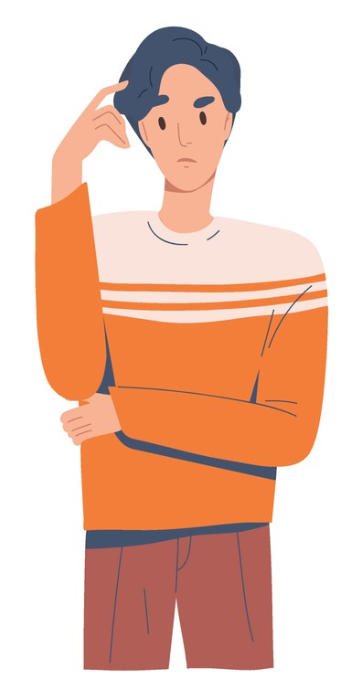
Exercice
À partir de vos connaissances actuelles, écrivez dans un ordre logique les étapes du processus judiciaire dans votre Cahier de l’élève p. 11.​
Quand vous êtes prêtes et prêts, découvrez chacune des étapes à partir de la prochaine diapositive.
Corrigez vos réponses pendant la présentation.
Notes:
NOTES À LA PERSONNE ENSEIGNANTE
Les élèves doivent compléter la question 7 à la page 11 du Cahier de l’élève.
Ils corrigeront ensuite avec la question 8.

Slide 25
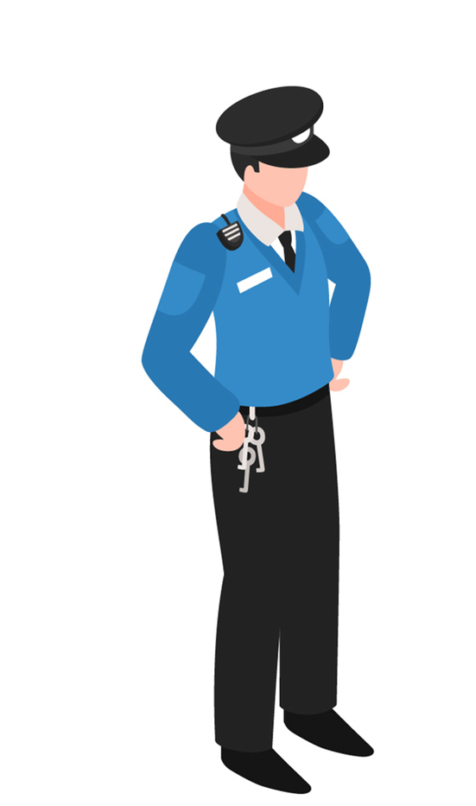
L’arrestation et la convocation à la cour
Étape 1
Qui?​ Les policières et les policiers​
Quoi?​
Elles et ils ont des motifs raisonnables de croire qu’une personne a commis une infraction​.
Elles et ils ont le pouvoir, non l’obligation, de la mettre en état d’arrestation.
Notes:
NOTES À LA PERSONNE ENSEIGNANTE
Les élèves doivent répondre à la question 8, p. 11 du Cahier de l’élève.
INFORMATIONS À TRANSMETTRE AUX ÉLÈVES
Les policières et les policiers peuvent arrêter une personne, ce qui signifie qu’elles ou ils ont le droit de priver la personne de sa liberté, du moins temporairement. En effet, la loi exige qu’une personne soit libérée le plus tôt possible après son arrestation, sauf si on détermine qu’elle devrait rester emprisonnée jusqu’à son procès. La personne peut rester emprisonnée, par exemple, parce qu’elle est dangereuse ou parce qu’elle risque de fuir avant le procès.
Lorsque les policières et les policiers arrêtent une personne, elles et ils peuvent lui remettre une convocation pour le tribunal avant de la libérer. La convocation oblige la personne à comparaitre devant une ou un juge à un moment et à un endroit précis . Si la personne ne comparait pas comme prévu, une ou un juge peut décerner un mandat pour son arrestation.
Un mandat d’arrestation permet à la police d’arrêter quelqu’un même si cette personne n’était pas en train de commettre un acte criminel au moment de l’interception. Par exemple, si une personne est interceptée par la police parce que l’un des feux arrière de son véhicule est défectueux et que la police découvre en vérifiant le permis de conduire qu’un mandat d’arrestation a été émis contre la personne conductrice, la police pourra et devra procéder sans délai à son arrestation.
SOURCES:
Charte canadienne, art. 10 c), 11e)
Béliveau et Vauclair, Traité général de la preuve et de la procédure pénale, para. 1851, 2920 Nicholas Bellemare, «Chapitre III - Les procédures précédant le procès en matière criminelle », dans Collection de droit 2016-2017, vol. 11, Droit pénal : procédure et preuve, p. 51-52

Slide 26
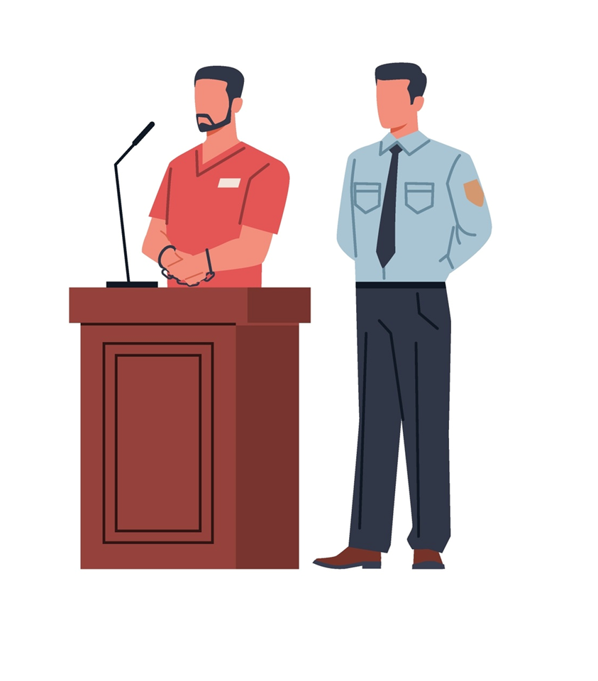
La comparution
Étape 2
Qui?​ La personne accusée​
Quoi?​
Elle se présente pour la première fois devant une ou un juge​.
Elle plaide coupable ou non coupable à chacune des infractions qu’on lui reproche. On dit qu’elle enregistre son plaidoyer.
Notes:
NOTES À LA PERSONNE ENSEIGNANTE
Les élèves doivent répondre à la question 8, p. 11 du Cahier de l’élève.
INFORMATIONS À TRANSMETTRE AUX ÉLÈVES
Dans certains cas, la personne accusée choisit son mode de procès (ex: devant juge ou devant juge et jury). Dans certaines situations particulières, la personne accusée n’a pas à être présente lors de sa comparution (son avocate ou son avocat se présente à sa place). De plus, une personne accusée qui a plaidé non coupable peut, plus tard dans le processus, changer d’idée et plaider coupable (ceci peut être utile, par exemple, lors de la négociation d’un règlement, étape #6).
INFORMATIONS COMPLÉMENTAIRES
Lors de la comparution, la personne accusée peut reconnaître qu'elle a commis les actes qu'on lui reproche. On dit alors qu'elle « plaide coupable ». Sa culpabilité ainsi avouée, elle n'a plus à subir de procès. La personne accusée passe directement à l'étape de la peine.
Si, au contraire, elle nie l'infraction qui lui est reprochée, on dit que la personne accusée plaide « non-coupable ». Un ou une juge ou un jury tranchera alors sur sa culpabilité lors du procès.
SOURCES:
C.Cr., art 536, consulté le 21 mai 2013
Michel Beauchemin, Les procédures précédant le procès en matière criminelle, Collection de droit 2012-2013, Volume 11, Droit pénal : procédure et preuve, 57 [document XPS].
C.Cr., art 552-572, consulté le 21 mai 2013
Art 574-670, consulté le 21 mai 2013.
Michel Beauchemin, Les procédures précédant le procès en matière criminelle, Collection de droit 2012-2013, Volume 11, Droit pénal : procédure et preuve, 77.

Slide 27
L’enquête sur la mise en liberté provisoire
Étape 3
Qui?​ La ou le juge​
Quoi?​
En attendant son procès, la ou le juge détermine si la personne accusée, :
est mise en liberté sous conditions, ou
doit rester détenue.
Notes:
NOTES À LA PERSONNE ENSEIGNANTE
Les élèves doivent répondre à la question 8, p. 11 du Cahier de l’élève.
INFORMATIONS À TRANSMETTRE AUX ÉLÈVES
La loi prévoit qu’une personne accusée doit être libérée à moins que la preuve ne démontre la nécessité de la garder derrière les barreaux. Pour en arriver à cette conclusion, il faut prendre plusieurs facteurs en compte, comme la gravité de l’infraction reprochée, la nécessité de prévenir la continuation ou la répétition de l’infraction ou la perpétration de toute autre infraction et la nécessité d’assurer la sécurité de la personne accusée ou de toute autre personne. La Poursuite a donc le fardeau de convaincre la ou le juge que la personne accusée doit être détenue.
SOURCES:
C.Cr., art 515, consulté le 21 mai 2013.
Charte canadienne des droits et libertés, art 11e), (ci-après «Charte canadienne») consulté le 21 mai 2013.

Slide 28
La divulgation de la preuve
Étape 4
Qui?​ La Poursuite​
Quoi?​
Elle transmet à la personne accusée toute la preuve pertinente qu’elle détient contre elle.
Notes:
NOTES À LA PERSONNE ENSEIGNANTE
Les élèves doivent répondre à la la question 8, p. 11 du Cahier de l’élève.
INFORMATIONS À TRANSMETTRE AUX ÉLÈVES
Sauf dans de rares exceptions, la Poursuite doit donc lui transmettre toute la preuve pertinente qu’elle possède, même si elle n’a pas l’intention d’utiliser cette preuve dans le dossier et même si la preuve peut aider la personne accusée à prouver son innocence.
L’obligation de divulgation de la preuve est constante et elle continue d’exister tout au long du procès si des éléments de preuve nouveaux sont portés à sa connaissance.
SOURCES:
EXCEPTION: Babcock c. Canada (Procureur général), [2002] 3 R.C.S. 3., para. 17 Les articles 37, 38 et 39 de la Loi sur la preuve au Canada régissent les oppositions à la divulgation de renseignements protégés détenus par le gouvernement fédéral. L’article 37 vise tous les cas où la Couronne fait valoir son immunité, sauf en ce qui a trait aux renseignements confidentiels du Cabinet ou du Conseil privé de la Reine pour le Canada; l’article 38 traite des oppositions relatives aux relations internationales ou à la défense nationale; enfin, l’article 39 s’applique aux renseignements confidentiels du Cabinet. Sous le régime des articles 37 et 38, un juge détermine si l’intérêt public commande davantage la divulgation des renseignements ou, au contraire, leur protection.
R. c. McNeil, [2009] 1 RCS 66, 62 C.R. (6th) 1, 238 C.C.C. (3d) 353 – L’obligation de communiquer la preuve établie dans Stinchcombe n’est pas absolue, mais elle permet peu d’exceptions. La preuve non-pertinente ou privilégiée, ou si sa communication est autrement régie en droit n’a pas à être communiquée.
R. c. Stinchcombe, [1991] 3 R.C.S. 326, page 336.

Slide 29
L’enquête préliminaire
Étape 5
Qui?​ La ou le juge​
Quoi?​
Le but est de connaître ou d’évaluer la preuve pour déterminer si un procès doit avoir lieu ou non.
Étape optionnelle qui n’a lieu qu’à la demande de la procureure ou du procureur de la Couronne ou de la personne accusée.
Notes:
NOTES À LA PERSONNE ENSEIGNANTE
Les élèves doivent compléter répondre à la question 8, p. 11 du Cahier de l’élève.
INFORMATIONS À TRANSMETTRE AUX ÉLÈVES
Lors de cette étape, la Poursuite présente à la ou au juge, à l'aide de témoins, de documents ou de toute autre preuve, les éléments nécessaires pour prouver chacune des infractions reprochées à la personne accusée. La personne accusée peut elle aussi présenter sa preuve.
L’enquête préliminaire ne peut avoir lieu que pour les crimes graves, pour lesquels la personne accusée pourrait recevoir une peine d’emprisonnement de 14 ans ou plus.
SOURCES:
Code criminel, LRC 1985, c C-46, art 535 et ss.
Nicolas Bellemare, « Les procédures précédant le procès en matière criminelle » dans École du Barreau du Québec, Droit pénal - Procédure et preuve, Collection de droit 2023-2024, vol. 12, Montréal (Qc), CAIJ, 2023 à la p 72.

Slide 30
La négociation
Étape 6
Qui?​ La Poursuite et la Défense​
Quoi?​
À la lumière des forces et des faiblesses de la preuve, les parties peuvent se rencontrer en privé et tenter de conclure une entente.
La personne accusée s’engage généralement à plaider coupable dans le but :
de recevoir une peine moins sévère,
d’éviter les coûts et les délais d’un procès.
Notes:
NOTES À LA PERSONNE ENSEIGNANTE
Les élèves doivent répondre à la question 8, p. 11 du Cahier de l’élève.
INFORMATIONS À TRANSMETTRE AUX ÉLÈVES
Les parties doivent ensuite proposer leur entente à une ou un juge qui peut l’accepter ou la refuser. Les parties sont libres de négocier ou non. Elles peuvent le faire à toute étape des procédures, bien qu’il soit souvent préférable d’attendre la divulgation de la preuve. Le nom complet de cette étape est « La négociation d’un règlement du dossier ».
SOURCES:
Jean-Paul Perron, La négociation en droit pénal, Collection de droit 2012-2013, Volume 12, Droit pénal : infractions, moyens de défense et peine, 317-328 [document XPS]

Slide 31
Le procès
Étape 7
Cette étape sera détaillée plus tard dans la présentation.
Notes:
NOTES À LA PERSONNE ENSEIGNANTE
Les élèves doivent répondre à la question 8, p. 11 du Cahier de l’élève.

Slide 32
La peine
Étape 8
Qui?​ La ou le juge​
Quoi?​
Elle ou il établit une peine appropriée dans les circonstances en examinant la gravité du crime, le degré de responsabilité de la personne accusé et plus.
Exemples de peines possibles : emprisonnement, travaux communautaires, amende, respecter une probation, etc.
Notes:
NOTES À LA PERSONNE ENSEIGNANTE
Les élèves doivent répondre à la question 8, p. 11 du Cahier de l’élève.
INFORMATIONS À TRANSMETTRE AUX ÉLÈVES
Buts d’une peine :
dénoncer le comportement de la personne accusée.
lancer un message aux autres membres de la société.
isoler la personne accusée, si nécessaire.
favoriser la réinsertion sociale de la personne accusée.
réparer le tort causé aux victimes.
faire prendre conscience à la personne accusée que son comportement est inacceptable.
SOURCES:
Code criminel, LRC 1985, c C-46, art. 718, 718.1, 718.2.

Slide 33
L’appel
Étape 9
Qui?​ La Poursuite ou la Défense​
Quoi?​
Une partie peut contester la décision de la juge ou du juge lorsqu’elle considère qu’elle ou il a commis une erreur dans son jugement sur :
la culpabilité de la personne accusée, ou
la peine imposée.
Notes:
NOTES À LA PERSONNE ENSEIGNANTE
Les élèves doivent répondre à la question 8, p. 11 du Cahier de l’élève.
INFORMATIONS À TRANSMETTRE AUX ÉLÈVES
La personne accusée peut demander à un tribunal plus élevé de réviser la décision. C’est ce qu’on appelle faire appel d’une décision. Cependant, dans certains cas, il faut d’abord obtenir la permission du tribunal avant de déposer une demande de révision.
La Cour d’appel du Québec est le tribunal compétent pour entendre les appels en matière d’actes criminels, mais d’autres tribunaux peuvent également réviser des décisions dans d’autres types de dossiers.
Le délai pour porter une décision en appel en matière criminelle est de 30 jours, que ce soit pour réviser le verdict ou la peine. Si une personne accusée souhaite faire appel d’une décision après l’expiration de ce délai, elle devra d’abord obtenir l’autorisation de la Cour d’appel avant de pouvoir contester la décision rendue par la première ou le premier juge.
SOURCES:
Code criminel, LRC 1985, c C-46, art. 675, 676.
R. c. Lampart, (1969) 3 CCC 249 (CSC).

Slide 34
Les étapes d’un procès criminel

Slide 35
Les étapes, en bref
1
Accueil et mise en place
Exposé préliminaire de la cause de la Poursuite
Preuve de la Poursuite
Contre-interrogatoire par la Défense
Exposé préliminaire de la cause de la Défense
Preuve de la Défense
Contre-interrogatoire par la Poursuite
Plaidoiries
(Les directives au jury)
Délibérations, verdict et détermination de la peine
2
3
Témoins de la poursuite
4
5
6
Témoins de la défense
7
8
9
10
Notes:
NOTES À LA PERSONNE ENSEIGNANTE
Suite à la présentation des étapes, les élèves doivent répondre à la question 9, p. 12-14 du Cahier de l’élève.

Slide 36
Accueil et mise en place
Étape 1
Qui?​ La huissière-audiencière ou l’huissier-audiencier et la ou le juge.​
Quoi?​
Rappel des règles du décorum​.
Accueil de la juge ou du juge.
Notes:
NOTES À LA PERSONNE ENSEIGNANTE
Suite à la présentation des étapes, les élèves doivent répondre à la question 9, p. 12-14 du Cahier de l’élève.
INFORMATIONS À TRANSMETTRE AUX ÉLÈVES
En gros, les règles de décorum lors d’un procès ressemblent à celles que l’on retrouve dans une salle de classe. En effet, il est interdit de :
Manger ou boire autre chose que de l’eau
Intervenir lorsque ce n’est pas le moment ou discuter avec d’autres membres du public
Être sur son téléphone cellulaire
Être mal habillée ou mal habillé (on exige la tenue de ville, propre)
Il faut également s’adresser poliment et vouvoyer toutes les personnes dans la salle de cours. Les personnes s’adressent à la juge ou au juge en disant Monsieur le Juge ou Madame la Juge.
Si une de ces règles n’est pas respectée, c’est la huissière-audiencière ou l’huissier-audiencier qui interviendra. Cependant, si une personne continue de violer les règles, la ou le constable spécial l’expulsera de la salle de cours.
SOURCES:
Règles de procédure de la Cour supérieure du Québec, chambre criminelle (2002), TR/2002-46, art. 3-9.

Slide 37
Exposé préliminaire de la cause de la Poursuite
Étape 2
Qui?​ Procureure ou procureur aux poursuites criminelles et pénales​
Quoi?​
Elle ou il présente sa: « théorie de la cause ». C’est une version résumée des faits pertinents entourant le crime, ainsi que des preuves et des témoins qui soutiennent sa version des faits.
Notes:
NOTES À LA PERSONNE ENSEIGNANTE
Suite à la présentation des étapes, les élèves doivent répondre à la question 9, p. 12-14 du Cahier de l’élève.
Cette étape est comprise dans « L’exposé préliminaire de la cause » sans distinction entre Poursuite et Défense.
INFORMATIONS À TRANSMETTRE AUX ÉLÈVES
L’exposé préliminaire de la cause de la Poursuite, c’est comme une introduction au procès.
Comme dans une introduction de texte, la présentation de la « théorie de la cause » permet d’expliquer le chemin que l’avocate ou l’avocat va prendre pour parvenir à ses fins et justifier telle ou telle conclusion.
La Poursuite s’adresse au tribunal pour expliquer brièvement le déroulement prévu du procès. Elle rappelle les faits en cause, ainsi que les circonstances entourant le crime et l’arrestation. Elle présente ensuite rapidement la preuve qu’elle entend soumettre, sa version des faits, ainsi que les témoins qui seront appelés à témoigner.
INFORMATIONS COMPLÉMENTAIRES
Généralement, dans les procès avec jury, la théorie de la cause de la Défense est présentée plus tard, au début de la présentation de sa preuve. Cependant, les juges ont le pouvoir de permettre que la théorie de la cause de la Défense soit présentée juste après celle de la Poursuite. Ce pouvoir ne doit être exercé que dans des circonstances particulières, par exemple dans le cas d’un long procès.
SOURCE
Code criminel, LRC 1985, c C-46, art 651.
Proulx c. R., 2012 QCCA 1302, aux paras 29-32.
Pierre BÉLIVEAU et Martin VAUCLAIR, Traité général de preuve et de procédure pénales, 22e éd., Cowansville, Éditions Yvon Blais, 2015, par. 2361.
Guide des meilleures pratiques, Barreau de Montréal, 3e éd., 2012, p. 10.
Comment se déroule un procès criminel au Canada?, dans Poursuites criminelles, CliquezJustice.ca.

Slide 38
La présentation de la preuve
Notes:
NOTES AU PERSONNEL ENSEIGNANT
Visionner cette vidéo avec les élèves. L’essentiel de celle-ci est résumé à la diapositive suivante.

Slide 39
Preuve de la Poursuite
Étape 3
Qui?​
La procureure ou le procureur aux poursuites criminelles et pénales interroge ses témoins.
La paratechnicienne ou le paratechnicien judiciaire fait prêter serment aux témoins.​
Quoi?​ Interrogatoire des témoins qu’elle a choisis et présentation des preuves matérielles.​
Comment?​ Questions ouvertes et non suggestives seulement.
Notes:
NOTES À LA PERSONNE ENSEIGNANTE
Suite à la présentation des étapes, les élèves doivent répondre à la question 9, p. 12-14 du Cahier de l’élève.
INFORMATIONS À TRANSMETTRE AUX ÉLÈVES
C’est la Poursuite qui doit démontrer que la personne accusée est coupable. Ce n’est pas à la personne accusée de prouver son innocence.
Une preuve peut être un témoignage ou une preuve matérielle. Exemples de preuves matérielles :
Une arme avec laquelle l’infraction a été commise,
Des photographies,
Des vidéos,
Des enregistrements audios.
Lorsqu’une avocate ou un avocat interroge les témoins qu’elle ou il a lui-même appelés, ses questions ne doivent pas être fermées ni suggestives.
Question fermée : Une question à laquelle on peut répondre par oui ou non. Exemple :
Est-ce que vous avez vu la personne accusée sortir de chez elle couverte de sang?
Question suggestive : Une question pour laquelle on suggère déjà la bonne réponse; dans laquelle on tente d’emmener la personne à dire une chose en particulier. Exemple :
N’est-il pas vrai que la personne accusée a la réputation d’avoir de nombreux accès de colère?
SOURCES
Charte canadienne des droits et libertés, art. 11d).
Dubois c. La Reine, [1985] 2 R.C.S. 350, par. 10.
Nicolas BELLEMARE, « Le procès en matière criminelle : les procédures pendant le procès », dans Collection de droit 2015-2016, École du Barreau du Québec, vol. 11, Droit penal : procédure et preuve, Cowansville, Éditions Yvon Blais, p. 100-101.
L’interrogatoire et le contre-interrogatoire des témoins, Capsule d’information juridique, Directeur des poursuites criminelles et pénales du Québec, Ministère de la Justice du Québec, 2016.

Slide 40
Le contre-interrogatoire
Notes:
NOTES AU PERSONNEL ENSEIGNANT
Visionner cette vidéo avec les élèves. L’essentiel de celle-ci est résumé à la diapositive suivante.

Slide 41
Contre-interrogatoire par la Défense
Étape 4
Qui?​ L’avocate ou l’avocat de la défense
Quoi?​ La Défense peut poser ses propres questions aux témoins de la poursuite.
Comment?
Soulever des éléments favorables à sa cliente ou à son client.​
Pointer la faiblesse de la preuve adverse.
Notes:
NOTES À LA PERSONNE ENSEIGNANTE
Suite à la présentation des étapes, les élèves répondre à la question 9, p. 12-14 du Cahier de l’élève.
INFORMATIONS À TRANSMETTRE AUX ÉLÈVES
L’avocate ou l’avocat peut tenter d’attaquer la crédibilité d’un témoin, de soulever des contradictions ou des mensonges dans un témoignage, etc.
Il est à noter que lors des contre-interrogatoires, contrairement à l’étape précédente (l’interrogatoire), il est permis de poser des questions suggestives.
SOURCES
Charte canadienne des droits et libertés, art. 7 et 11d).
Nicolas BELLEMARE, « La preuve pénale », dans Collection de droit 2015-2016, École du Barreau du Québec, vol. 11, Droit penal : procédure et preuve, Cowansville, Éditions Yvon Blais, p. 153-154.
L’interrogatoire et le contre-interrogatoire des témoins, Capsule d’information juridique, Directeur des poursuites criminelles et pénales du Québec, Ministère de la Justice du Québec, 2016.

Slide 42
Exposé préliminaire de la cause de la Défense
Étape 5
Qui?​ Avocate ou avocat de la défense​
Quoi?​
Elle ou il présente sa: « théorie de la cause ». C’est une version résumée des faits pertinents, ainsi que des preuves et des témoins qui soutiennent sa version des faits.
Notes:
NOTES À LA PERSONNE ENSEIGNANTE
Suite à la présentation des étapes, les élèves doivent répondre à la question 9, p. 12-14 du Cahier de l’élève. Cette étape est comprise dans « L’exposé préliminaire de la cause » sans distinction entre Poursuite et Défense.
INFORMATIONS À TRANSMETTRE AUX ÉLÈVES
Comme dans une introduction de texte, la présentation de la « théorie de la cause » permet d’expliquer le chemin que l’avocate ou l’avocat va prendre pour parvenir à ses fins et justifier telle ou telle conclusion.
La Défense s’adresse au tribunal pour expliquer brièvement le déroulement prévu de sa réponse à la Poursuite. Elle rappelle les faits en cause, ainsi que les circonstances entourant le crime et l’arrestation. Elle présente ensuite rapidement sa preuve qu’elle entend soumettre, sa version des faits, ainsi que les témoins qui seront appelés à témoigner.
INFORMATIONS COMPLÉMENTAIRES
Généralement, dans les procès avec jury, l'exposé préliminaire de la Défense est présentée plus tard, au début de la présentation de sa preuve. Cependant, les juges ont le pouvoir de permettre que l'exposé préliminaire de la cause de la Défense soit présentée juste après celle de la Poursuite. Ce pouvoir ne doit être exercé que dans des circonstances particulières, par exemple dans le cas d’un long procès.
SOURCE
Code criminel, LRC 1985, c C-46, art 651.
Proulx c. R., 2012 QCCA 1302, aux paras 29-32.
Pierre BÉLIVEAU et Martin VAUCLAIR, Traité général de preuve et de procédure pénales, 22e éd., Cowansville, Éditions Yvon Blais, 2015, par. 2361.
Guide des meilleures pratiques, Barreau de Montréal, 3e éd., 2012, p. 10.
Comment se déroule un procès criminel au Canada?, dans Poursuites criminelles, CliquezJustice.ca.

Slide 43
Preuve de la Défense
Étape 6
Qui?​
Avocate ou avocat de la défense et témoins de la défense.​
La paratechnicienne ou le paratechnicien judiciaire fait prêter serment aux témoins.​
Quoi?​ Interrogatoire des témoins qu’elle ou il a choisis et présentation des preuves matérielles.​
Comment? Questions ouvertes et non suggestives seulement.
Notes:
NOTES À LA PERSONNE ENSEIGNANTE
Suite à la présentation des étapes, les élèves doivent répondre à la question 9, p. 12-14 du Cahier de l’élève.
INFORMATIONS À TRANSMETTRE AUX ÉLÈVES
Si la Défense présente une preuve, elle tentera de soulever un doute raisonnable sur la culpabilité de sa cliente ou de son client.
La preuve peut consister en des témoignages ou des preuves matérielles. Voici quelques exemples de preuves matérielles qui pourraient être présentées :
Vêtements tachés
Photos de traces de pas ou de cheveux retrouvés sur les lieux du crime, etc.
La personne accusée peut, si elle le souhaite, témoigner comme témoin dans son procès. Par contre, elle n’est jamais obligée de le faire puisqu’elle bénéficie d’un droit appelé « le droit au silence ».
Parfois, son avocate ou son avocat lui conseillera même de ne pas témoigner. C'est le cas si la preuve de la Poursuite est faible et si le témoignage de la personne accusée risque de l'auto-incriminer.
SOURCES
Charte canadienne des droits et libertés, art. 11 c) et d).
Code criminel, art. 650(3) et 651(2).
Dubois c. La Reine, [1985] 2 R.C.S. 350, par. 10.
Nicolas BELLEMARE, « Le procès en matière criminelle : les procédures pendant le procès », dans Collection de droit 2015-2016, École du Barreau du Québec, vol. 11, Droit penal : procédure et preuve, Cowansville, Éditions Yvon Blais, p. 101.
Qu’est-ce qu’une « preuve matérielle »?, Directeur des poursuites criminelles et pénales du Québec, Ministère de la Justice du Québec, 2016.

Slide 44
Contre-interrogatoire par la Poursuite
Étape 7
Qui?​ Procureure ou procureur aux poursuites criminelles et pénales et témoins de la défense.
Quoi?​ La Poursuite peut poser ses propres questions aux témoins de la défense.
Comment?
Soulever des éléments favorables à sa client ou à son client.
Pointer la faiblesse de la preuve adverse.
Notes:
NOTES À LA PERSONNE ENSEIGNANTE
Suite à la présentation des étapes, les élèves doivent répondre à la question 9, p. 12-14 du Cahier de l’élève.
INFORMATIONS À TRANSMETTRE AUX ÉLÈVES
En fait, il s’agit de la « même étape » que l’étape # 4, mais inversée. Puisqu’il s’agit du témoin de la défense, c’est la Poursuite qui le ou la contre-interrogera.
L’avocate ou l’avocat peut donc tenter d’attaquer la crédibilité d’un témoin, de soulever des contradictions ou des mensonges dans un témoignage, etc.
Il est à noter que lors des contre-interrogatoires, contrairement à l’étape précédente (l’interrogatoire), il est permis de poser des questions suggestives.
SOURCES
Charte canadienne des droits et libertés, art. 7 et 11d).
Nicolas BELLEMARE, « La preuve pénale », dans Collection de droit 2015-2016, École du Barreau du Québec, vol. 11, Droit pénal: procédure et preuve, Cowansville, Éditions Yvon Blais, p. 153-154.
Pierre BÉLIVEAU et Martin VAUCLAIR, Traité général de preuve et de procédure pénales, 22e éd., Cowansville, Éditions Yvon Blais, 2015, par. 1541-1557.
L’interrogatoire et le contre-interrogatoire des témoins, Capsule d’information juridique, Directeur des poursuites criminelles et pénales du Québec, Ministère de la Justice du Québec, 2016.

Slide 45
Les plaidoiries
Notes:
NOTES AU PERSONNEL ENSEIGNANT
Visionner cette vidéo avec les élèves. L’essentiel de celle-ci est résumé à la diapositive suivante.

Slide 46
Plaidoiries
Étape 8
Qui?​ Les avocates ou les avocats des deux parties. ​
Quoi?​
Rappel des éléments de l’histoire qui lui sont favorables.​
Il s’agit de leur dernière chance de convaincre la juge, le juge ou le jury.
Notes:
NOTES À LA PERSONNE ENSEIGNANTE
Suite à la présentation des étapes, les élèves doivent répondre à la question 9, p. 12-14 du Cahier de l’élève.
INFORMATIONS À TRANSMETTRE AUX ÉLÈVES
La plaidoirie, c’est le moment où les avocates ou les avocats de la poursuite et de la défense résument tout ce qui a été dit lors du procès qui était en faveur de leur théorie. Cette étape du procès est très importante, surtout lorsque les procès durent plusieurs jours.
Grâce aux plaidoiries, on s’assure que tous les éléments de preuve sont clairs et frais dans la tête de la juge, du juge ou du jury. C’est la dernière chance qu’ont les avocates ou les avocats de convaincre la juge, le juge ou le jury. Une fois les plaidoiries complétées, le procès en tant que tel est terminé.
SOURCE
Nicolas BELLEMARE, « Le procès en matière criminelle : les procédures pendant le procès », dans Collection de droit 2015-2016, École du Barreau du Québec, vol. 11, Droit penal : procédure et preuve, Cowansville, Éditions Yvon Blais, p. 101.

Slide 47
Les directives au jury
Étape 9
Qui?​ La ou le juge
Quoi? Rappel des règles entourant le verdict du jury. ​
Pourquoi?​ S’assurer que le verdict du jury respecte les règles de droit.
Rappel
Il n’y a pas de jury dans tous les procès.
Notes:
NOTES À LA PERSONNE ENSEIGNANTE
Suite à la présentation des étapes, les élèves doivent répondre à la question 9, p. 12-14 du Cahier de l’élève.
INFORMATIONS À TRANSMETTRE AUX ÉLÈVES
Comme les jurées et les jurés sont des citoyennes et citoyens sans formation en droit, avant le début de la phase de délibération du jury, la ou le juge leur rappelle certaines instructions afin de les guider.
Dans ses directives au jury, la ou le juge prend le temps d’expliquer aux jurées et aux jurés leur rôle, comment elles et ils doivent en arriver à une décision et la façon dont se déroulent les délibérations.
Voici un résumé de ce que la ou le juge devrait normalement rappeler aux jurées et aux jurés :
La décision doit être prise à l’unanimité.
La décision doit être basée uniquement sur les preuves présentées lors du procès. Ainsi, les membres du jury doivent tenter d’être le plus neutres possible et ne pas prendre en considération toute sorte de biais qu’ils ou elles pourraient avoir, même inconsciemment.
Pour rendre un verdict de culpabilité, l’ensemble des membres du jury doivent être convaincus hors de tout doute raisonnable de la culpabilité de la personne accusée.
Sources :
Pierre Béliveau et Martin Vauclair, Traité général de preuve et de procédure pénales, 25e éd, Yvon Blais, 2018, p 1201-1224.
Modèles de directives au jury du Conseil canadien de la magistrature : L’objectif des directives au jury
R. c. Lifchus, [1997] 3 R.C.S. 320, aux paras 36-38 (éléments de l’exposé), 39 (exposé).

Slide 48
Les délibérations, le verdict et la peine
Notes:
NOTES AU PERSONNEL ENSEIGNANT
Visionner cette vidéo avec les élèves. L’essentiel de celle-ci est résumé à la diapositive suivante.

Slide 49
Délibérations, verdict et détermination de la peine
Étape 10
Si la personne accusée est trouvée coupable, il y a détermination de la peine.
Qui?
La ou le juge
Quoi?
La ou le juge doit annoncer une peine appropriée dans les circonstances (prison, amendes, travail communautaire, etc.)
Qui?​ La juge, le juge ou le jury
Quoi? ​La juge, le juge ou le jury annonce si la personne accusée est coupable ou non après une période de réflexion supplémentaire (délibérations).
Notes:
NOTES À LA PERSONNE ENSEIGNANTE
Suite à la présentation des étapes, les élèves doivent répondre à la question 9, p. 12-14 du Cahier de l’élève.
INFORMATIONS À TRANSMETTRE AUX ÉLÈVES
Les informations transmises lors des témoignages des différents témoins font partie de la preuve. Elles servent à déterminer si la personne accusée a bel et bien commis un crime. La juge, le juge ou le jury doit analyser toute la preuve, incluant les témoignages, pour conclure si la personne accusée est coupable ou innocente.
Dans le cas d’un procès devant juge et jury, les 12 jurées ou jurés se réunissent, discutent et décident si la personne accusée est coupable ou non. La présidente ou le président du jury (une ou un porte-parole, nommé par ses pairs jurées et jurés) annonce ensuite la décision à la cour. La décision doit être unanime, c’est-à-dire que toutes les jurées et tous les jurés doivent être d’accord.
Normalement, les jurées et les jurés disposent de tout le temps nécessaire pour arriver à une décision unanime.
La détermination de la peine :
Seul un ou une juge peut prononcer une peine à l'encontre d’une personne accusée reconnue coupable d'un crime.
Lors de sa délibération, la ou le juge doit garder à l'esprit les principes et objectifs fondamentaux de la peine et prendre en compte les faits concernant la personne accusée et le crime, tels que les circonstances aggravantes ou atténuantes qui pourraient justifier une peine plus sévère ou plus clémente. La ou le juge doit toujours écouter les arguments de la Poursuite et de la Défense concernant la peine.
Outre une peine de prison, il existe d'autres types de peines :
Une amende
Du travail communautaire
Etc.
Important ! La ou le juge n'est pas complètement libre de choisir la peine. Pour certains crimes, le Code criminel précise les peines maximales et minimales permises. La peine doit également être comparable à celles prononcées dans des affaires similaires précédentes, sauf s'il existe une raison justifiant un écart par rapport aux peines antérieures.
SOURCES
Code criminel, art. 647.
R. c. M. (C.A.), [1996] 1 R.C.S. 500.
Pierre BÉLIVEAU et Martin VAUCLAIR, Traité général de preuve et de procédure pénales, 22e éd., Cowansville, Éditions Yvon Blais, 2015, par. 2457.
Nicolas BELLEMARE, « Le procès en matière criminelle : les procédures pendant le procès », dans Collection de droit 2015-2016, École du Barreau du Québec, vol. 11, Droit penal : procédure et preuve, Cowansville, Éditions Yvon Blais, p. 99-100.
Encyclopédie Larousse, Thémis, en ligne.
David GILLES, Introduction aux fondements philosophiques du droit : Thémis et Dikè, Cowansville, Éditions Yvon Blais, 2012, p. 4 et 9.

Slide 51
Autres ressources
Parlons droit​
La Commission des services juridiques​
Tel-jeunes
Notes:
INFORMATIONS COMPLÉMENTAIRES INTÉRESSANTES À TRANSMETTRE
Il existe de nombreuses ressources pour les élèves qui souhaiteraient en apprendre davantage sur leurs droits et leurs obligations ou encore poser une question précise à une ou un juriste. En voici quelques-unes. Cette liste est loin d’être exhaustive. Si vous avez des idées de ressources à ajouter, n’hésitez pas à en faire part aux élèves et à nous contacter pour que nous puissions les ajouter lors de notre mise à jour annuelle.
Parlons droit est un service du Jeune Barreau de Montréal qui s’adresse aux 12 à 21 ans et qui permet de parler gratuitement à une avocate ou à un avocat. Ce service téléphonique est offert à tous les jeunes Québécoises et Québécois, peu importe leur situation géographique. Si les élèves ont des questions juridiques sur une situation personnelle, ils peuvent remplir un formulaire sur le site Web du Jeune barreau de Montréal et une avocate ou un avocat bénévole les rappellera dans la semaine suivant leur inscription. https://ajbm.qc.ca/fr/pour-la-population/services-offerts/parlons-droit-1021
La Commission des services juridiques est l’organisme responsable de l’aide juridique. L’aide juridique permet aux personnes à faibles revenus de recevoir gratuitement (ou moyennant une petite contribution) les services d’un avocat dans certaines situations. Pour plus d’information : www.csj.qc.ca.
Tel-jeunes est un service d’intervention confidentiel et gratuit. Les intervenantes et intervenants peuvent être joints gratuitement en tout temps, de jour comme de nuit. Les intervenantes et intervenants de Tel-jeunes peuvent fournir des ressources et de l’information aux jeunes dans plusieurs domaines : intimidation et violence, sexualité, famille, travail et école, etc. www.teljeunes.com 1-800-263-2266.

